Slide 1


SERMONÁRIO MENSAL DE
2025

Slide 2

SATISFAÇÃÇÃO: INVISÍVEL, MAS POTENTE
Filipenses 4:11-13

Slide 3


Contentamento não é a palavra da moda na sociedade contemporânea. Todo tempo somos estimulados a desejar e adquirir mais. O resultado é uma humanidade insatisfeita, frustrada e angustiada que persegue o “mais” ilusório.

Slide 4
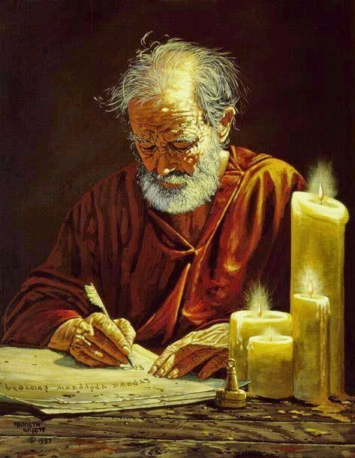

PAULO E A VIDA
SATISFEITA
Você não precisa gostar, mas você tem que urgentemente aprender a viver em situações boas ou adversas.

Slide 5
A PROVA DA SATISFAÇÃO
Adão e Eva foram desafiados no âmago de seu contentamento. Os primeiros seres humanos receberam motivos suficientes para estar satisfeitos, considerando quem eram e o que tinham. Primeiro, Deus os criou à Sua própria imagem e perfeitos (Gn 1:26). Em segundo lugar, receberam muitas opções de qualidade: “agradáveis à vista e boas para alimento” (Gn 2:9). A satisfação é reconhecer que tudo o que é bom e atraente não tem de ser nosso.

Slide 6

EXPRESSÕES DE CONTENTAMENTO
O contentamento é um escudo contra as pressões desnecessárias e proporciona paz interior. Assim sendo, as relações são conservadas e os recursos dados por Deus são protegidos.

Slide 7
EXPRESSÕES DE CONTENTAMENTO
Acima de tudo, a satisfação demonstra nossa confiança na providência de nosso Pai Celestial (Mt 6:11; 7:11). É confiar nAquele que Se responsabiliza por nós e que declara: “De maneira alguma te deixarei, nunca jamais te abandonarei” (Hb 13:5).

Slide 8
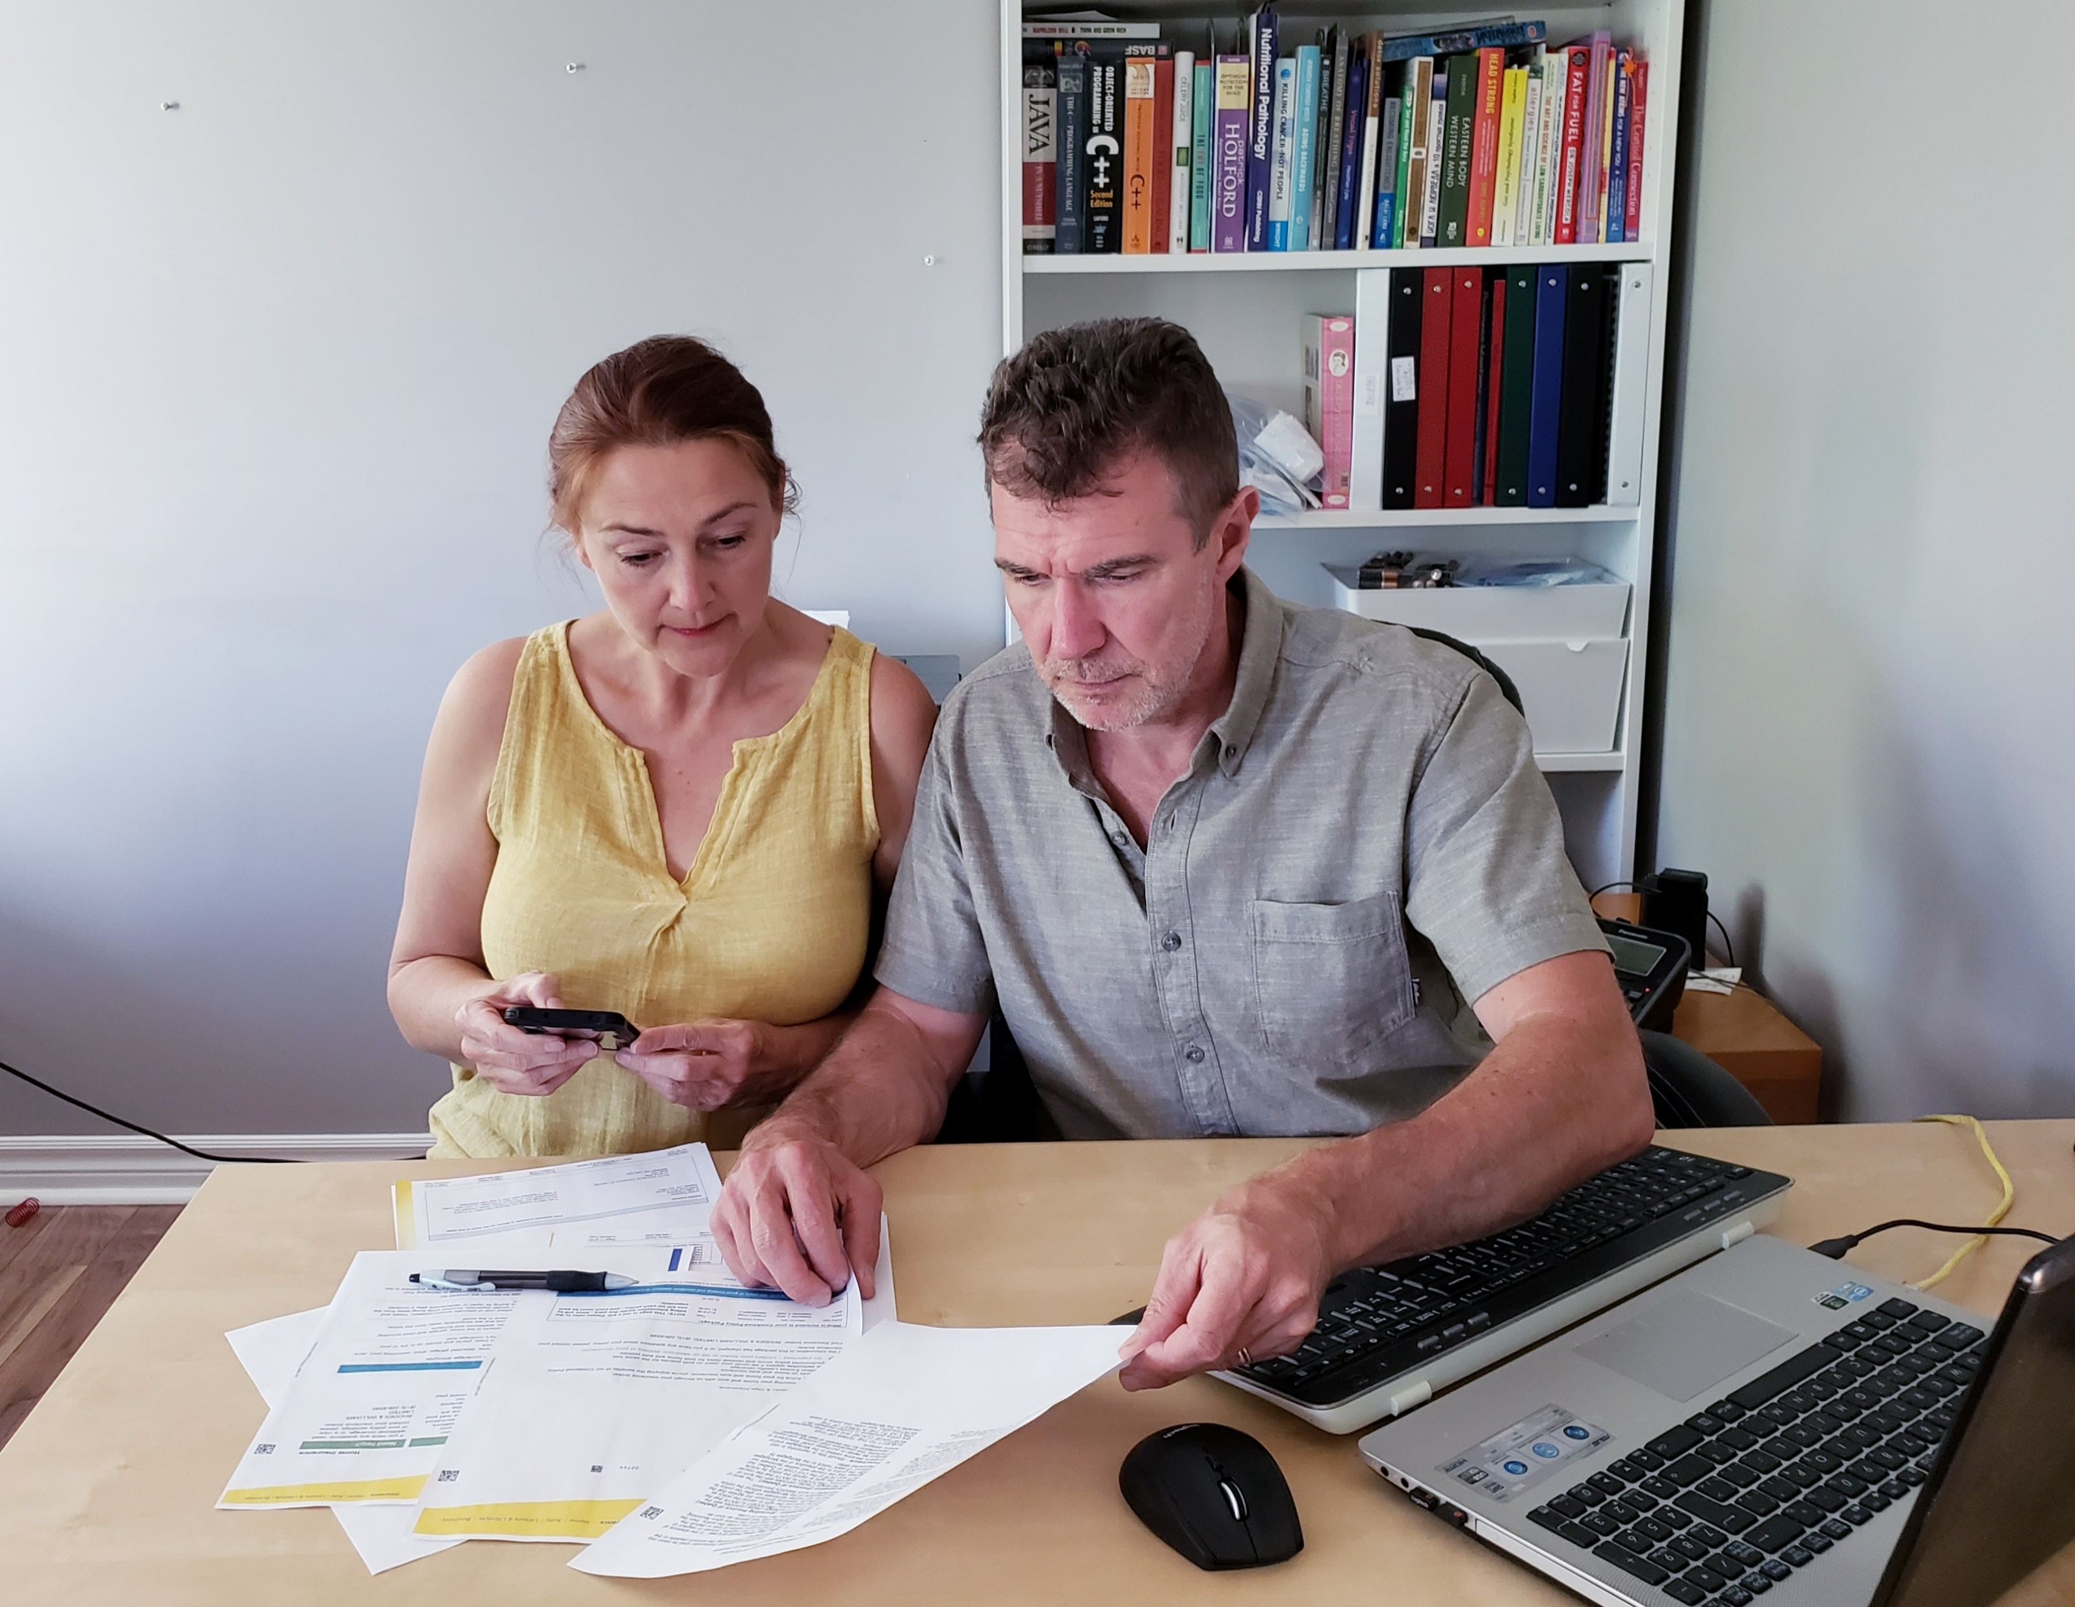

CRITÉRIOS PARA UM CRESCIMENTO SEGURO
Embora uma renda maior possa ser uma bênção de Deus (Dt 8:18), pode também representar uma maldição, especialmente se a vida familiar não estiver protegida pelos princípios eternos de Deus.

Slide 9

Ter espírito de satisfação significa se regozijar no Senhor o tempo todo, em cada momento. Ter espírito de satisfação significa estar à altura de suas necessidades para satisfazê-las, mas também compartilhar com os outros. Ter espírito de satisfação significa escolher a vida acima da morte.

Slide 10
SERMONÁRIO MENSAL DE
2025

